Slide 1

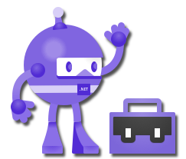


.NET Conf 2024 - Ukraine
Vladislav Antonyuk
Rostyslav Skrypnik
Notes:
Hello everybody! My name is Vladislav. I am a Software developer. Despite I mostly work on ASP.NET projects, I also enjoy developing cross-platform applications. Today we will talk about .NET MAUI.

Slide 2
World Explorer - uncovering the World with Every Step!
AI-Powered Exploration
Comprehensive Place Descriptions
Nearby Recommendations
Personalized Experience
Notes:
Подорож - це не просто досягнення пункту призначення; це досвід, пізнання та спогади, які ви створюєте по дорозі. З додатком World Explorer ви можете додати персонального гіда у свою кишеню простим натисканням кнопки. Використовуйте потужність штучного інтелекту, щоб відкрити секрети будь-якого місця у всьому світі.

Slide 3
Архітектура проєкту
Monolith
Modular Monolith
Clean Architecture
Vertical Slice Architecture

Slide 4
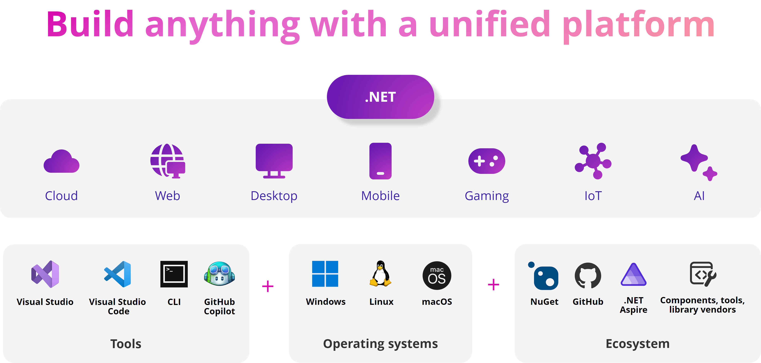
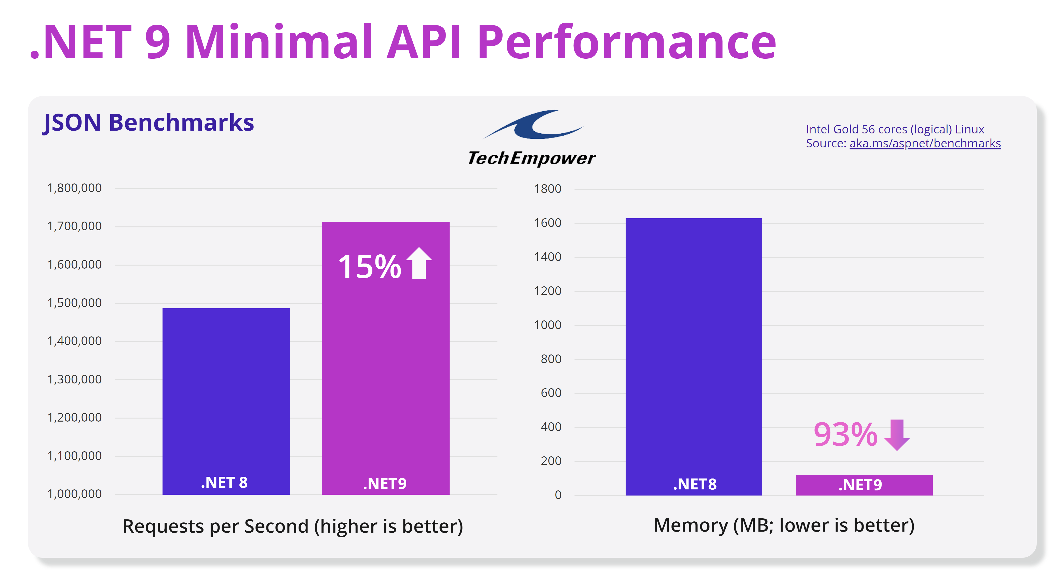
Огляд новинок .NET 9
https://devblogs.microsoft.com/dotnet/announcing-dotnet-9/

Slide 5
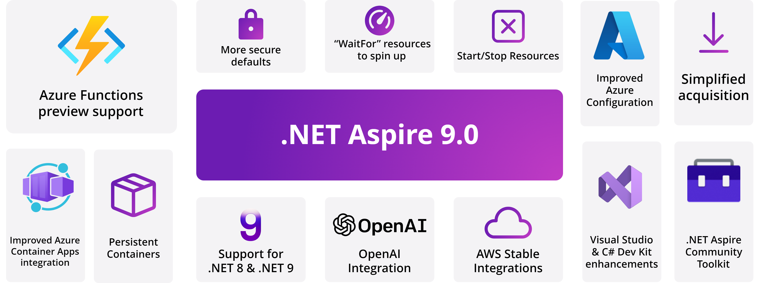
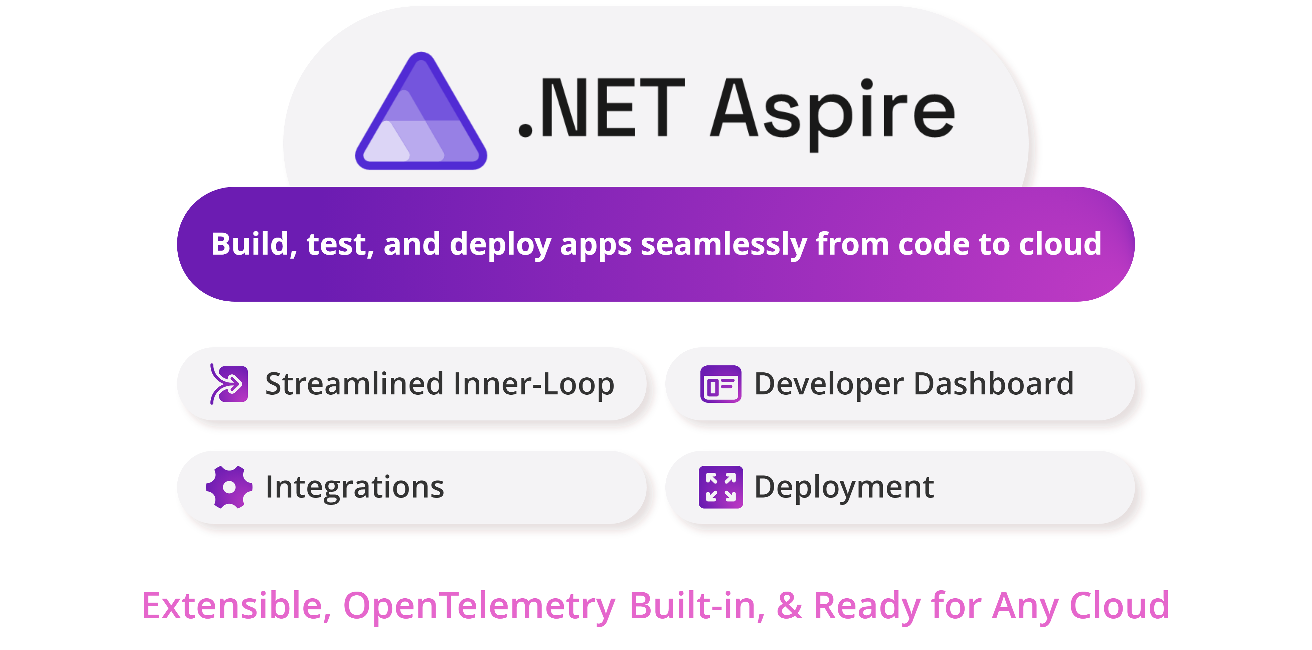
Представлення .NET ASPIRE

Slide 6
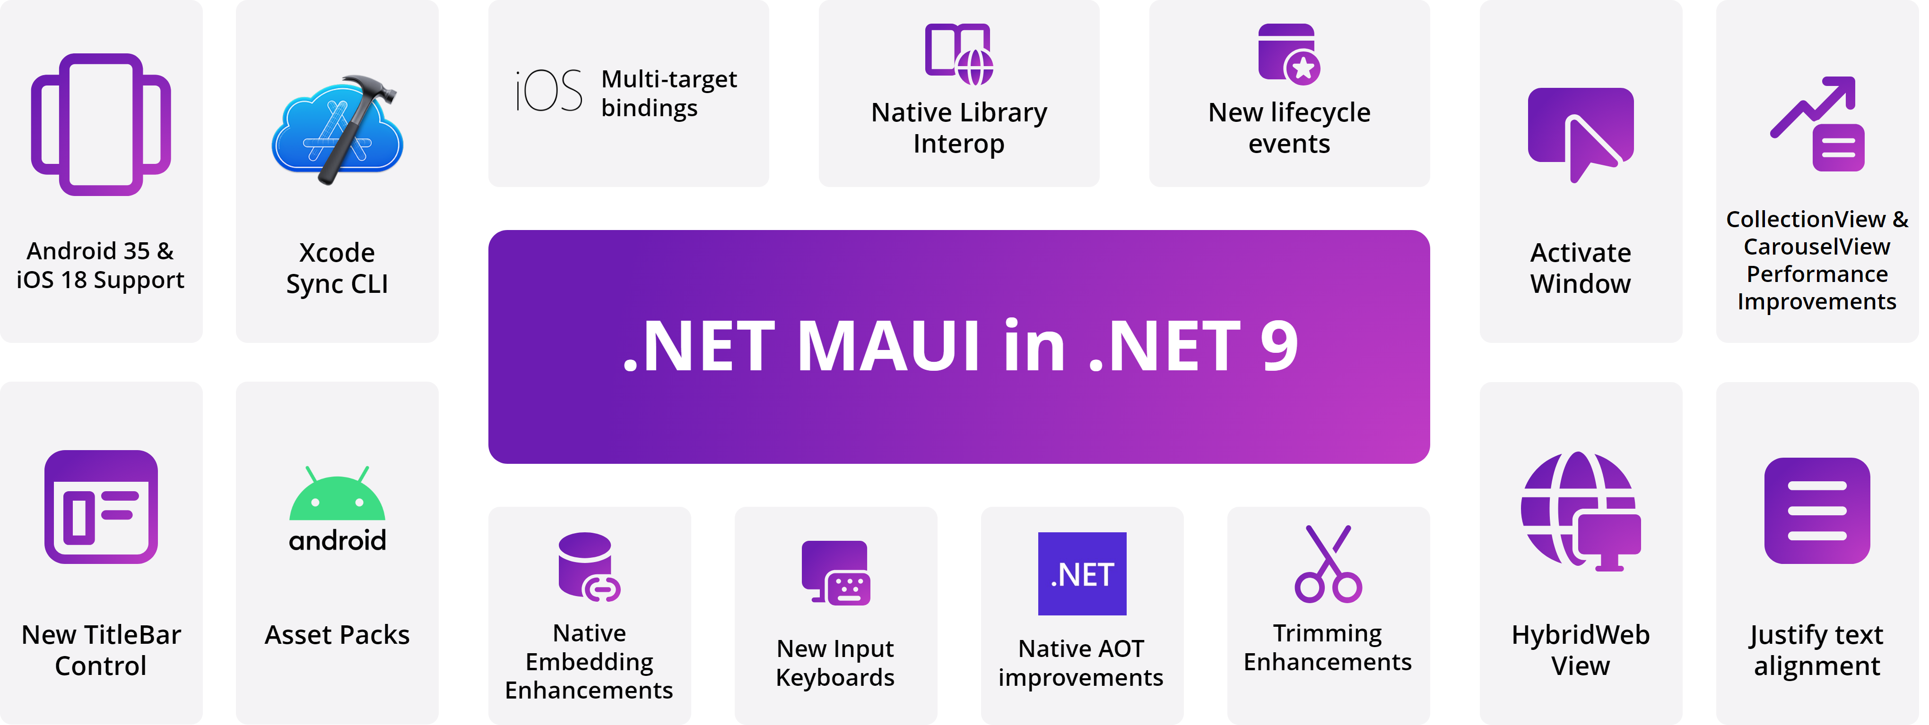
Кросплатформні фреймворки для UI
NET MAUI
UNO.Platform
AvaloniaUI

Slide 7



Notes:
So what is MAUI? MAUI is not only a Hawaii island or Disney hero, but also is the .NET Multi-platform App UI, a framework for building native device applications for mobile, tablet, and desktop.

Slide 8
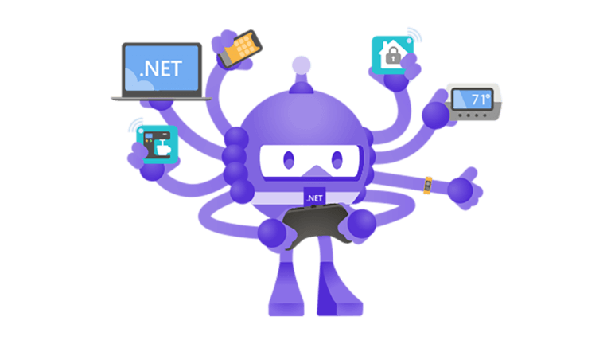
.NET MAUI
A single project for different platforms
A single place to manage all resources
Full support for Hot Reload
Productivity
Notes:
Розказати Що стало причиною для переходу одразу по солюшену, одночасно показуючи переваги

Slide 9
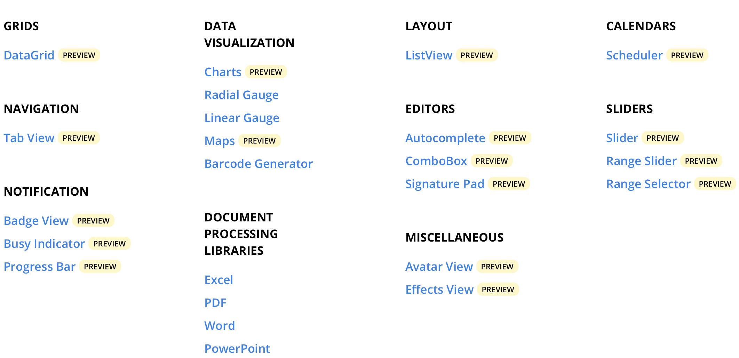
Syncfusion Controls for .NET MAUI
Notes:
Syncfusion provides great controls, like charts, so you can visualize any data in beautiful format

Slide 10
.NET MAUI Community Toolkit
Alerts
Snackbar
Toast
Animations
FadeAnimation
Essentials
AppTheme Resources
Badge
FolderPicker
FileSaver
SpeechToText
Views
AvatarView
DrawingView
Expander
LazyView
MediaElement
Popup
SemanticOrderView
Converters
Behaviors
AnimationBehavior
CharactersValidationBehavior
EmailValidationBehavior
EventToCommandBehavior
IconTintColorBehavior
MaskedBehavior
MaxLengthReachedBehavior
MultiValidationBehavior
NumericValidationBehavior
ProgressBarAnimationBehavior
RequiredStringValidationBehavior
SetFocusOnEntryCompletedBehavior
StatusBarBehavior
TextValidationBehavior
UriValidationBehavior
UserStoppedTypingBehavior
ImageSources
GravatarImageSource
Extensions
ColorAnimationExtensions
ColorConversionExtensions
KeyboardExtensions
SemanticOrderView
ServiceCollectionExtensions
Layouts
DockLayout
StateContainer
UniformItemsLayout
C# Markup
Notes:
And one of my favorite not only because I am a one of core maintainer of the product, but because .NET MAUI Community Toolkit has a tons of Converters, behaviors, controls. It's a must have package in each .NET MAUI application.

Slide 11
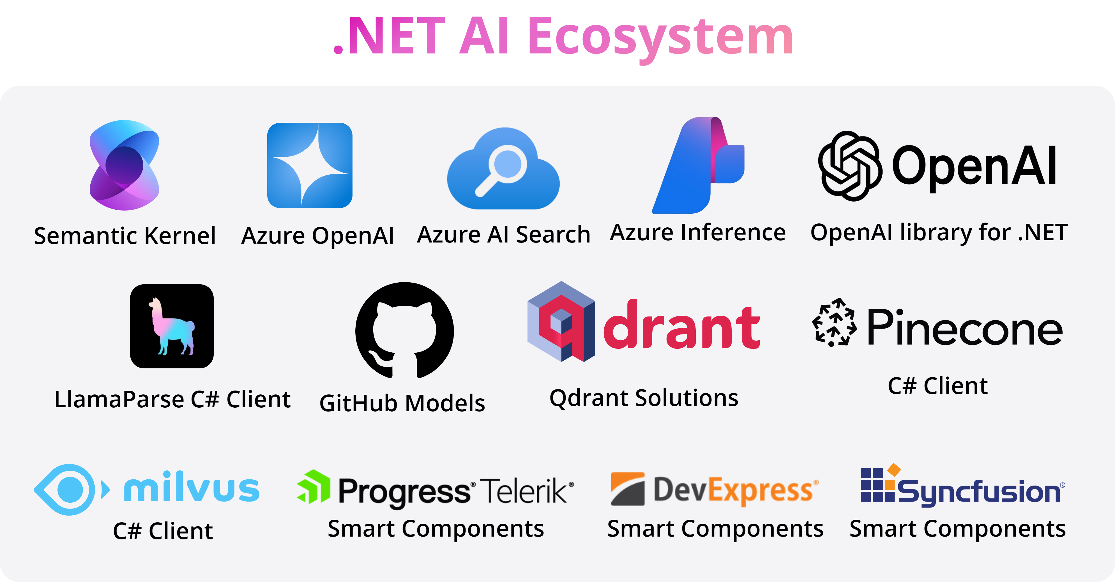
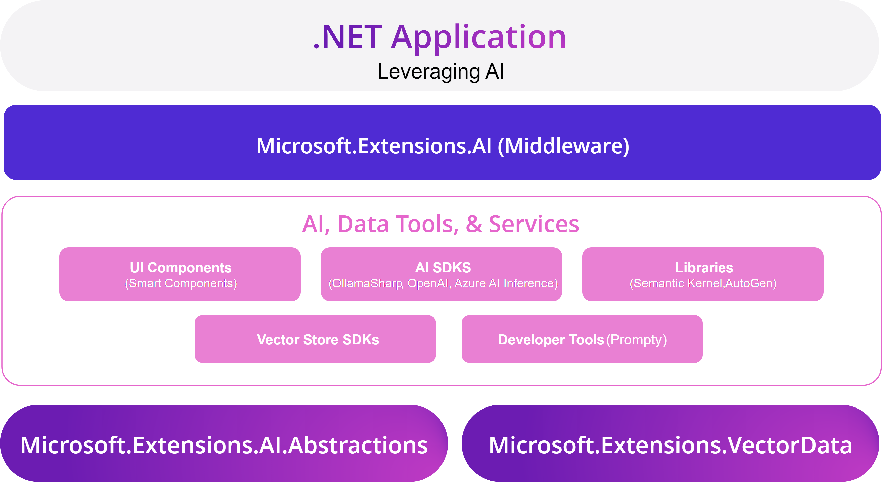
Штучний інтелект за допомогою ML.NET

Slide 12
Інтеграція EF Core з NetTopology

Slide 13
GraphQL в .NET

Slide 14
SAGA та механізми Inbox/Outbox

Slide 15
Процес деплою в маркетплейси

Slide 16
Links and Samples
World Explorer
.NET MAUI docs
.NET MAUI repo
The first project with .NET MAUI
CommunityToolkit.Maui
MauiSamples
Gerald Versluis YouTube
James Montemagno YouTube

